Slide 1
Над презентацией работали: Логвинова Кристина и Боровченкова Алена

Slide 2
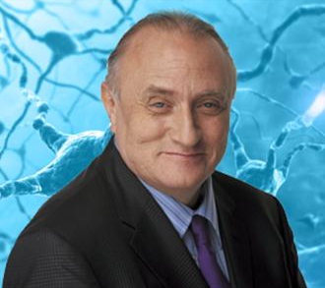
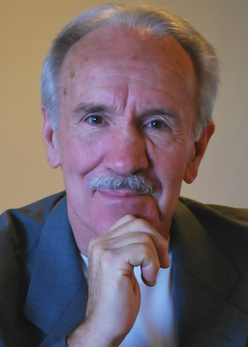
Р. Бендлер
Д. Гриндер

Slide 3
Зачем это мне?
Как смогу этим
пользоваться?
Что мне это даст?
Почему именно на это, я должен тратить время?
А это работает?

Slide 4
ЭФФЕКТИВНАЯ
КОММУНИКАЦИЯ

Slide 5
1. Присоединение.
2. Подстройка.
3. Калибровка.
4. Ведение.
5. Раппорт
в продажах.
ЭТАПЫ

Slide 6
– «Отзеркаливание» позы и движений.
– Копирование дыхания.
– Подстройка по голосу.

Slide 8
• скрещенные руки и ноги;
• предметы, которые
клиент держит перед грудью;
• спинка стула, который клиент садится «верхом»;
• посадка, при которой между собеседниками оказываются стол или иная преграда.

Slide 9
Густаториальный
Визуальный
«Он мне по вкусу».
«Я видел это в рекламе!»
Дигитальная
«Какие у него функции?
Сколько он стоит? »
Аудиальный
Ольфакториальный
«Чую, мне не уйти от вас
с пустыми руками!»
«Я уже где-то слышал
об этом товаре».
Кинестетический
«Можно мне потрогать? »

Slide 11
1) прикосновение;
2) движение;
3) звук;
4) последовательность действий;
5) место;
6) образ или предмет;
7) запах;

Slide 13
- отношения полного согласия, доверия и понимания внутри малой группы.

Slide 14
– это способ поменять оценку какого-то события или явления.
Рефрейминг содержания
Рефрейминг
контекста
Рефрейминг
значения
Именно рефрейминг контекста наиболее эффективен при работе с возражениями.

